Slide 1

REPORT
社群媒體分析
黃三益 老師
第二組
王莉筑 N094220029 林映汝 N094220016
吳家羚 N094220011 李宛珊 N094220021
吳芷潁 N094220024 李昀瑾 N094020022
蘇則融 N094220025

Slide 2
目錄
01
04
研究主題
模型訓練
02
05
資料集
K-Flod 預測訓練
03
06
心得
工作流程

Slide 3
01
研究主題
主題:暴力/家暴

Slide 4
01
新聞事件1
11/10 台中市18歲宋姓男大生7日凌晨開車擦撞瑪莎拉蒂，怎料遭惡煞打到顱內出血
新聞事件1
暴 力
研究主題
家 暴
民進黨立委高嘉瑜傳出被林姓男友暴力對待，高嘉瑜出面說明受暴經過。她語帶哽咽表示，身為立委發生此事，內心百感交集，並感嘆識人不明，甚至在第一時間，覺得發生這樣的事情很丟臉。高嘉瑜詳述受暴過程，不只拖行，也被打到「嘴巴都是血」。
新聞事件2
11/21桃園市龜山區一間超商清晨，疑因店員規勸顧客戴口罩，竟遭刺死的案件。

Slide 5
02
資料集

Slide 6
02
資料集說明
來源：東森新聞、中時
關鍵字：家暴、暴力
日期：110/11/01~110/12/03
筆數：490筆
因來源檔沒有分數，故無法去分辨是否為正面或負面，故利用斷詞做Lexicon Based，先帶出情緒分數，再用四分位數去區分每個文章的正/負/中性面。
取正/負面文章共269筆資料進行後續模型訓練
被判定為中性的資料再來拿當成預測訓練資料集-與原始資料欄位一樣,只差別在沒有正負面情緒欄位(共221筆)
結合原始資料+用Lexicon Based分析出的資料(含公式)(490筆)

Slide 7
03
工作流程

Slide 8
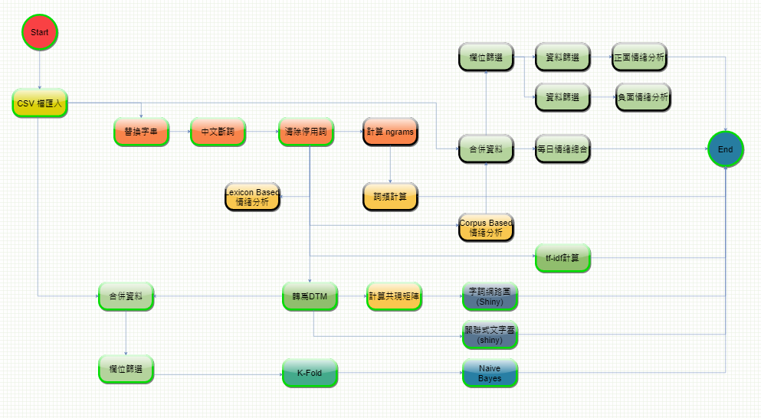
工作流程-Main
03
1
2
3

Slide 9
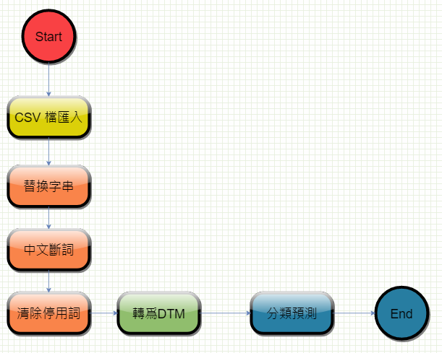
工作流程-Predict
03
3
4

Slide 10
04
模型訓練

Slide 11

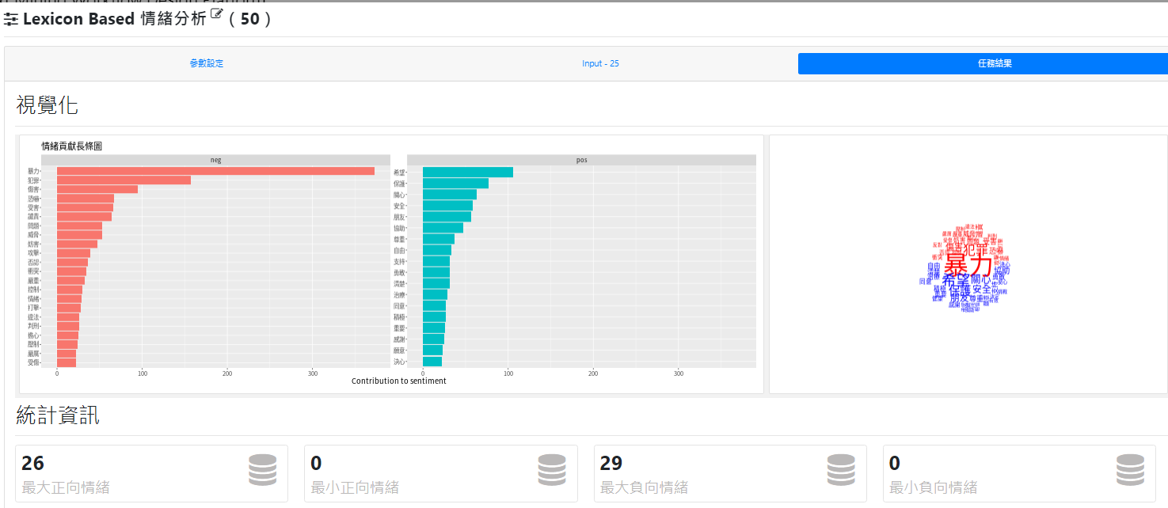
工作流程 -Lexicon Based 情緒分析
04

Slide 12
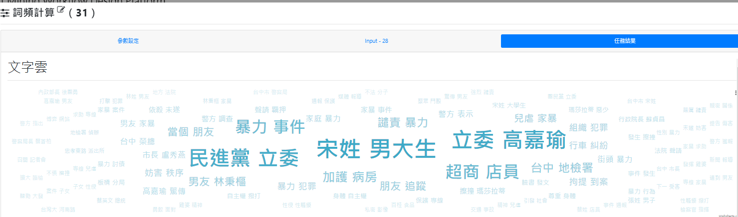
工作流程 - 詞頻文字雲
04

Slide 13

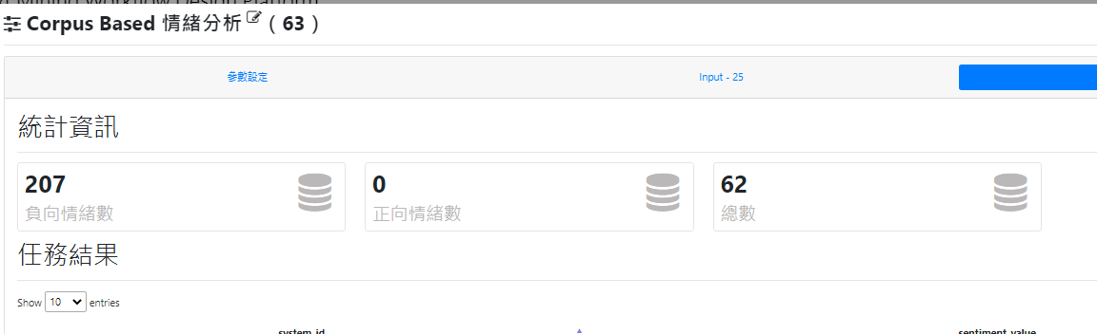
工作流程 -Corpus Based 情緒分析
04

Slide 14
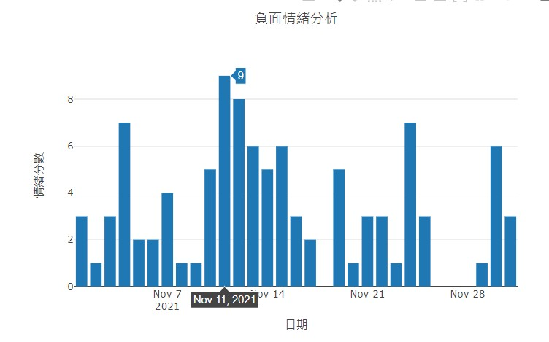
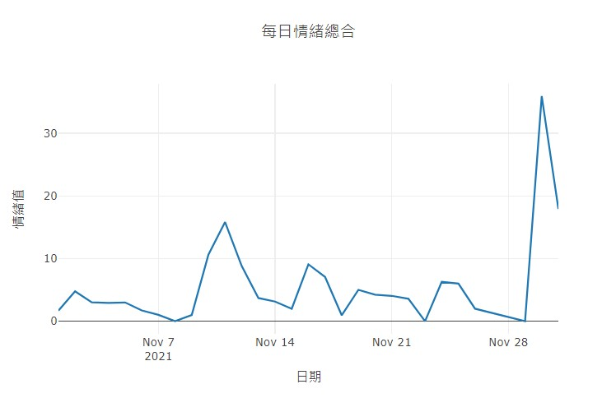
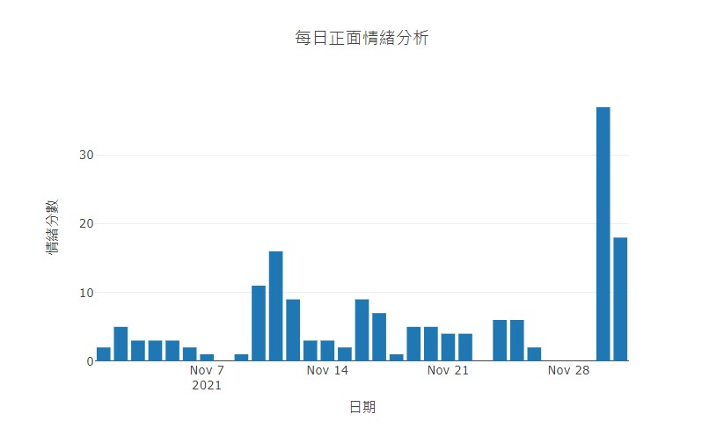
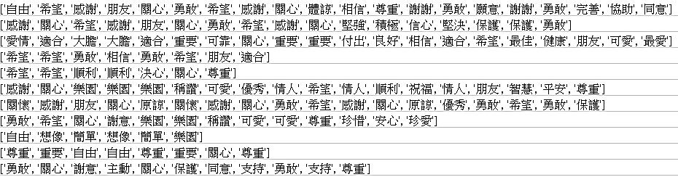
工作流程 - 正向/負向/每日情緒分析
04
11/10 發生台中逢甲大學一名男大生，遭受開瑪莎拉蒂跑車的一群人拿球棒毆打，一時間以上字詞都成了關鍵詞，網路負面情緒來到高峰
11/29立委高嘉瑜被男朋友林秉樞家暴，成了新聞焦點，網路上卻是正面情緒滿滿。(如右圖)

Slide 15
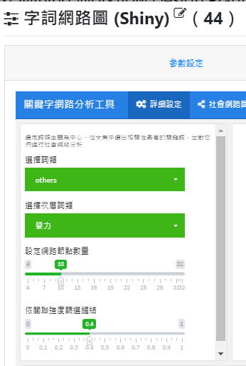
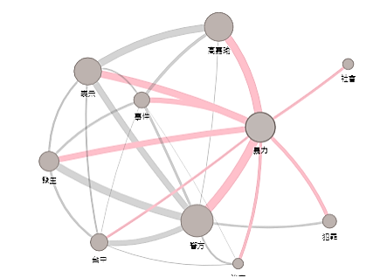
工作流程 -字詞網路文字雲
04
我們選擇詞頻:暴力
設定網路節點數量10
強度0.4
觀察以暴力為中心展開之網路圖網，發現犯罪.社會.警方.台中.高嘉瑜都在其中
以線條來看,高嘉瑜.警方.表示.事件.發生都是高度相關

Slide 16
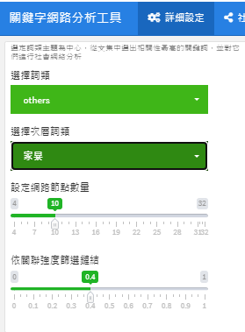
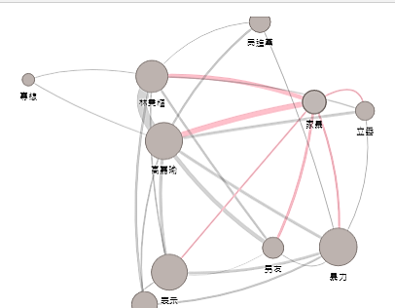
工作流程 -字詞網路文字雲
04
我們選擇詞頻:家暴
設定網路節點數量10
強度0.4
觀察以暴力為中心展開之網路圖網，發現高嘉瑜.林秉樞.暴力.男友…都在其中
以線條來看,高嘉瑜.林秉樞呈現是最高度相關,是最近的新聞事件的風暴圈內核心人物

Slide 17
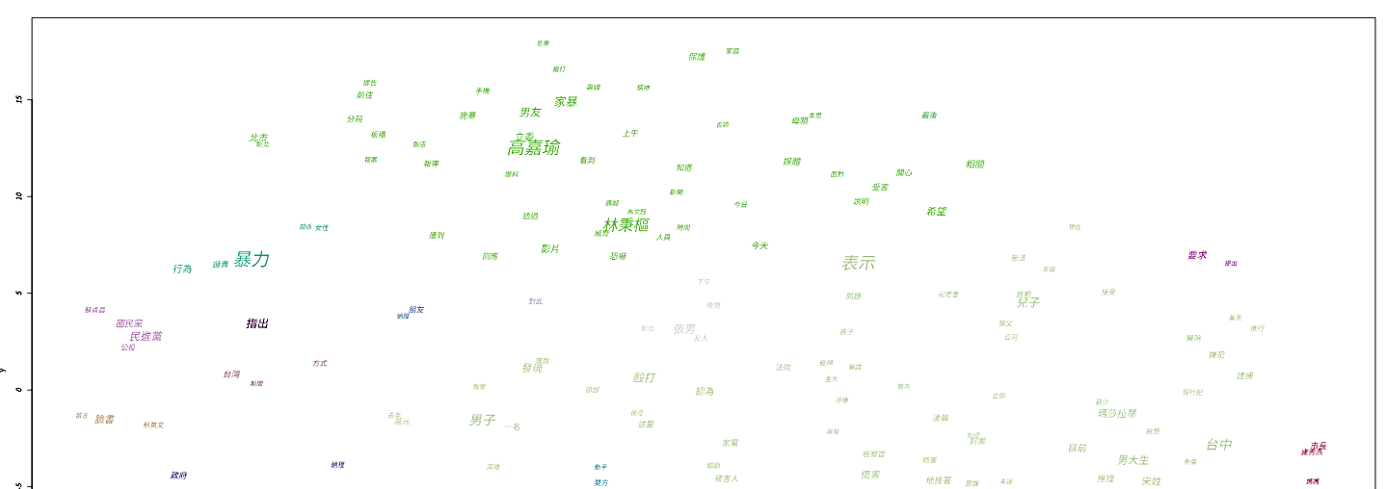
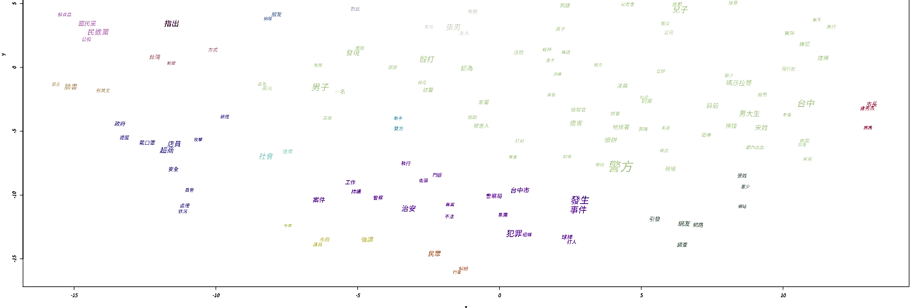
工作流程 -關聯式文字雲
04
在關聯式文字雲中,我們觀察到
分區的熱度
目前高嘉瑜.林秉樞.暴力.民進黨.犯罪.台中市…還是大家關注的焦點

Slide 18
05
K-Flod 預測

Slide 19

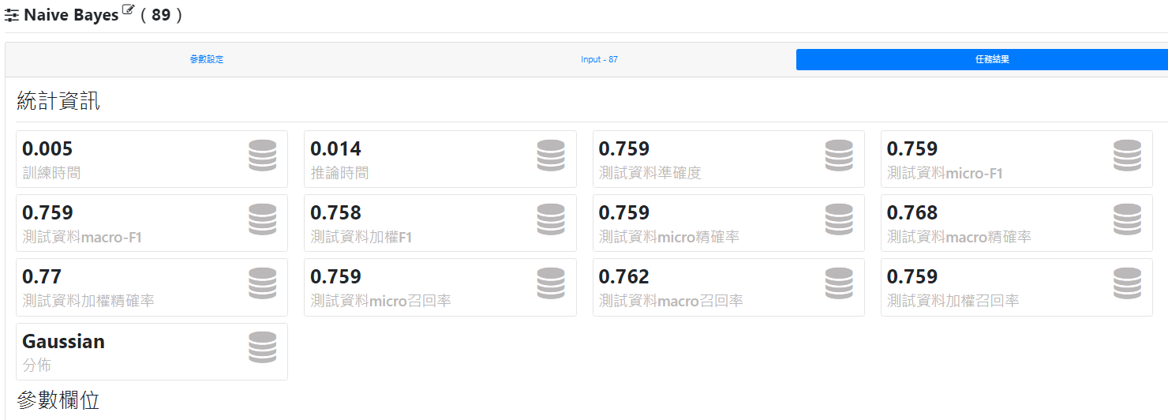
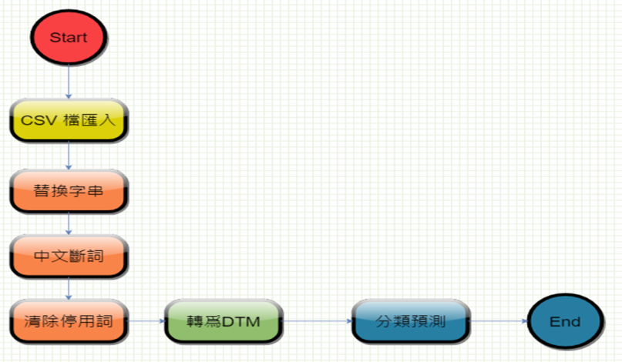
工作流程 - K-Flop
05

Slide 20
06
心得

Slide 21
06
心得
本小組原想以PTT鄉民意見為分析，無奈資料格式無法進行分析。
”資料清洗處理”以及”情緒標記”為資料分析過程中最耗時之步驟。
綜觀11/1~12/3的網路情緒變化，同樣是”暴力”，但因事件的不同，或者是說當事人的處理態度不同，都會造成正負向情緒的落差不同，顯見每一新聞事件發生之後，當事人的處理態度將決定其風向，也許是許多公關公司的課題之一。

Slide 22
Q&A

